Slide 1

Algoritmos
Prof. Ricardo Luiz de Freitas
ricardo.freitas@academico.emge.edu.br

Slide 2
Conteúdo 9
Séries Matemáticas
Exercícios

Slide 3
Séries
Uma série nada mais é do que uma fórmula utilizada para se obter o valor de alguma constante na matemática através da operação (soma, multiplicação, etc.) de vários termos finitos ou não.
SERIE = TERMO 1 + TERMO 2 + TERMO 3 + TERMO 4 + ...
SERIE = TERMO 1 x TERMO 2 x TERMO 3 x TERMO 4 x ...
Uma fórmula só pode ser considerada série quando os termos evoluem de uma forma lógica.
Exemplos de série:
SERIE = 1/2 + 3/4 + 5/6 + 7/8 + ...
SERIE = 1 + 1 + 2 + 3 + 5 + 8 + 13 + 21 + ...

Slide 4
Séries
Podemos fazer programas para determinar o valor exato (série finita) ou aproximado (série infinita) de uma série, através da geração automática dos seus vários termos.
Quando de uma série infinita, quanto mais termos, mais preciso é o valor da série calculado pelo programa.
Utilizamos uma estrutura de repetição para ir gerando os termos da série.
A variável auxiliar da estrutura de repetição normalmente é utilizada para compor os termos da série.
A série vai recebendo os seus valores como num somatório:
SERIE = SERIE + TERMO N
SERIE += TERMO N

Slide 5
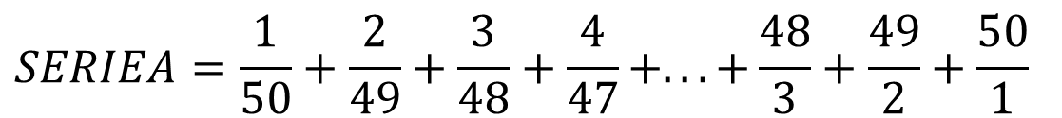

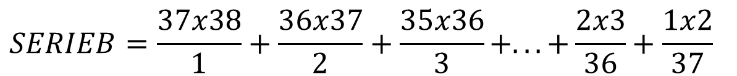
Séries
Exemplo (série FINITA):
$$SERIEA=\frac{1}{50}+\frac{2}{49}+\frac{3}{48}+\frac{4}{47}+...+\frac{48}{3}+\frac{49}{2}+\frac{50}{1}$$
$$SERIEB=\frac{37x38}{1}+\frac{36x37}{2}+\frac{35x36}{3}+...+\frac{2x3}{36}+\frac{1x2}{37}$$
$$Fatorial(5)=1x2x3x4x5$$

Slide 6

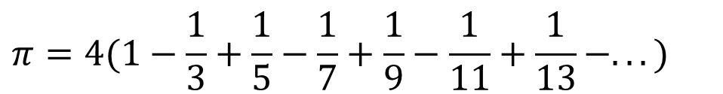
Séries
Exemplo (série INFINITA):
$$SERIEC=\frac{1}{2}+\frac{4}{4}+\frac{9}{6}+\frac{16}{8}+\frac{25}{10}+\frac{36}{12}+\frac{49}{14}+...$$
$$SERIED=\frac{1}{1+0}+\frac{2}{4+1}+\frac{3}{9+2}+\frac{4}{16+3}+\frac{5}{25+4}+...$$
$$π=4(1−\frac{1}{3}+\frac{1}{5}−\frac{1}{7}+\frac{1}{9}−\frac{1}{11}+\frac{1}{13}−...)$$

Slide 7
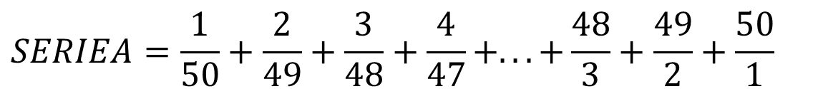
Séries
$$SERIEA=\frac{1}{50}+\frac{2}{49}+\frac{3}{48}+\frac{4}{47}+...+\frac{48}{3}+\frac{49}{2}+\frac{50}{1}$$
SERIEA = 0 (inicialização)
SERIEA = SERIEA + 1/50 (1a. repetição)
SERIEA = SERIEA + 2/49 (2a. repetição)
SERIEA = SERIEA + 3/48 (3a. repetição)
SERIEA = SERIEA + 4/47 (4a. repetição)
...
SERIEA = SERIEA + 48/3 (48a. repetição)
SERIEA = SERIEA + 49/2 (49a. repetição)
SERIEA = SERIEA + 50/1 (50a. repetição)

Slide 8
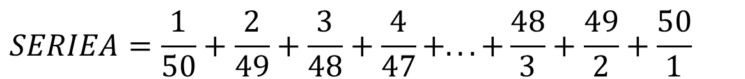
Séries
$$SERIEA=\frac{1}{50}+\frac{2}{49}+\frac{3}{48}+\frac{4}{47}+...+\frac{48}{3}+\frac{49}{2}+\frac{50}{1}$$
SERIEA = 0 (inicialização)
SERIEA += 1/50 (1a. repetição)
SERIEA += 2/49 (2a. repetição)
SERIEA += 3/48 (3a. repetição)
SERIEA += 4/47 (4a. repetição)
...
SERIEA += 48/3 (48a. repetição)
SERIEA += 49/2 (49a. repetição)
SERIEA += 50/1 (50a. repetição)

Slide 9
Séries - Somatório
Quantidade de TERMOS da série
public class ModeloSerie {
public static void main(String[] args) {
double num, den, serie=0;
for (int aux=1; aux<=?; aux++) {
num = ?;
den = ?;
serie = serie + num / den;
}
serie = ?;
System.out.print("Valor da Série = "+serie);
}
}
Implementação da variação do numerador
Implementação da variação do denominador
Operação externa ao somatório da série

Slide 10
Séries - Somatório
public class ModeloSerie {
public static void main(String[] args) {
double num, den, serie=0;
for (int aux=1; aux<=?; aux++) {
num = ?;
den = ?;
serie += num / den;
}
serie = ?;
System.out.print("Valor da Série = "+serie);
}
}

Slide 11
Séries - Produtório
public class ModeloSerie {
public static void main(String[] args) {
double num, den, serie=1;
for (int aux=1; aux<=?; aux++) {
num = ?;
den = ?;
serie *= num / den;
}
serie = ?;
System.out.print("Valor da Série = "+serie);
}
}

Slide 12
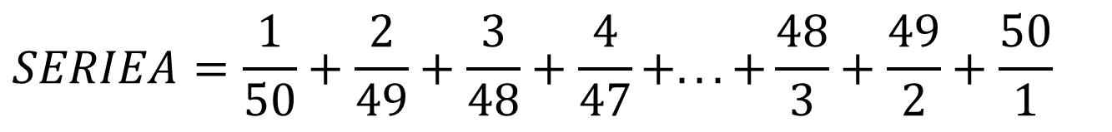
Exemplo 1
Faça um programa para calcular e imprimir o valor da série abaixo.
$$SERIEA=\frac{1}{50}+\frac{2}{49}+\frac{3}{48}+\frac{4}{47}+...+\frac{48}{3}+\frac{49}{2}+\frac{50}{1}$$
Para testar: Valor desta Série = 179.4594...

Slide 13
Exemplo 1 (Programa resolvido)
public class SerieA {
public static void main(String[] args) {
double num, den, serie=0;
for (int aux=1; aux<=50; aux++) {
num = aux;
den = 51 - aux;
serie += num / den;
}
System.out.print("Valor da Série = "+serie);
}
}

Slide 14
Exemplo 1 (Programa resolvido)
public class SerieAv2 {
public static void main(String[] args) {
double num=1, den=50, serie=0;
for (int aux=1; aux<=50; aux++) {
serie += num / den;
num ++;
den --;
}
System.out.print("Valor da Série = "+serie);
}
}

Slide 15

Exemplo 2
Faça um programa para calcular e imprimir o valor da série abaixo. Gere 100 termos.
$$SERIEC=375+(\frac{1}{2}+\frac{4}{4}+\frac{9}{6}+\frac{16}{8}+\frac{25}{10}+\frac{36}{12}+\frac{49}{14}+...)^{4}$$
Para testar: Valor desta Série = 40648594141000

Slide 16
Exemplo 2 (Programa resolvido)
public class SerieC {
public static void main(String[] args) {
double num, den, serie=0;
for (int aux=1; aux<=100; aux++) {
num = Math.pow(aux,2);
den = aux * 2;
serie += num / den;
}
serie = 375 + Math.pow(serie,4);
System.out.print("Valor da Série = "+serie);
}
}

Slide 17
Exemplo 2 (Programa resolvido)
public class SerieCv2 {
public static void main(String[] args) {
double num=1, den=2, inc=3, serie=0;
for (int aux=1; aux<=100; aux++) {
serie += num / den;
num += inc;
den += 2;
inc += 2;
}
serie = 375 + Math.pow(serie,4);
System.out.print("Valor da Série = "+serie);
}
}

Slide 18
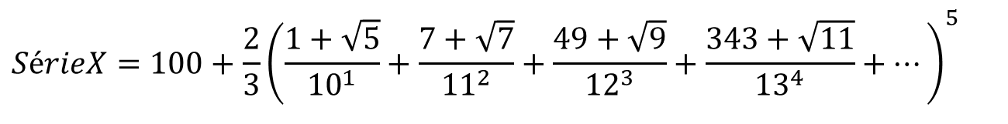
Exemplo 3
Faça um programa para calcular e imprimir o valor da série abaixo. O usuário informará no início do programa quantos termos terá a série.
$$SérieX=100+\frac{2}{3}{\left(\frac{1+\sqrt{5}}{{10}^{1}}+\frac{7+\sqrt{7}}{{11}^{2}}+\frac{49+\sqrt{9}}{{12}^{3}}+\frac{343+\sqrt{11}}{{13}^{4}}+…\right)}^{5}$$
Para testar (com 20 termos): Valor da Série = 100.012589158806......

Slide 19
Exemplo 3 (Programa resolvido)
import java.util.Scanner;
public class SerieX {
public static void main(String[] args) {
int termos;
double num, den, serie=0;
Scanner teclado = new Scanner(System.in);
System.out.print("Informe quantidade de termos: ");
termos = teclado.nextInt();
for (int aux=1; aux<=termos; aux++) {
num = Math.pow(7,aux-1)+Math.sqrt(aux*2+3);
den = Math.pow(aux+9,aux);
serie += num / den;
}
serie = 100 + (2.0/3)*Math.pow(serie,5);
System.out.print("Valor da Série = "+serie);
teclado.close();
}
}

Slide 20
Exemplo 3 (Programa resolvido)
import java.util.Scanner;
public class SerieXv2 {
public static void main(String[] args) {
int termos;
double num1=1, num2=5, den=10, serie=0;
Scanner teclado = new Scanner(System.in);
System.out.print("Informe quantidade de termos: ");
termos = teclado.nextInt();
for (int aux=1; aux<=termos; aux++) {
serie += (num1 + Math.sqrt(num2)) / Math.pow(den,aux);
num1 *= 7;
num2 += 2;
den ++;
}
serie = 100 + (2.0/3)*Math.pow(serie,5);
System.out.print("Valor da Série = "+serie);
teclado.close();
}
}

Slide 21
Exemplo 4
Faça um programa que solicite um número inteiro qualquer do usuário e calcule e imprima o fatorial deste número.
Para testar: Fatorial de 5 = 120

Slide 22
Exemplo 4 (Programa resolvido)
public class Fatorial_5 {
public static void main(String[] args) {
double num, den, serie=1;
for (int aux=1; aux<=5; aux++) {
num = aux;
den = 1;
serie *= num / den;
}
System.out.print("Fatorial de 5 = "+serie);
}
}

Slide 23
Exemplo 4 (Programa resolvido)
import java.util.Scanner;
public class Fatorial {
public static void main(String[] args) {
int numero;
double serie=1;
Scanner teclado = new Scanner(System.in);
System.out.print("Informe um número: ");
numero = teclado.nextInt();
for (int aux=1; aux<=numero; aux++)
serie *= aux;
System.out.print("Valor do Fatorial = "+serie);
teclado.close
}
}

Slide 24
Séries - Dicas
Dica 1: Variação numérica constante igual a N:
aux * N AJUSTE para o 1º termo
Dica 2: Variação numérica NÃO constante
-> Múltiplo de um mesmo N para todos os termos:
Math.pow(N, aux) ou Math.pow(N, aux AJUSTE para o 1º termo)
Dica 3: Variação numérica NÃO constante
-> Não múltiplo mas com potência N para todos os termos:
Math.pow(aux, N) ou Math.pow(aux AJUSTE para o 1º termo, N)
Observações: - N é um numero inteiro qualquer.
- ?⁰ ou 1? ou 0? = 1

Slide 25
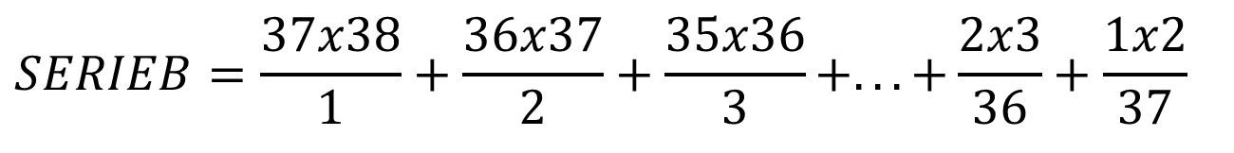
Exercício 1
Faça um programa para calcular e imprimir o valor da série abaixo.
$$SERIEB=\frac{37x38}{1}+\frac{36x37}{2}+\frac{35x36}{3}+...+\frac{2x3}{36}+\frac{1x2}{37}$$
Para testar: Valor da Série = 4080.75078370371...

Slide 26
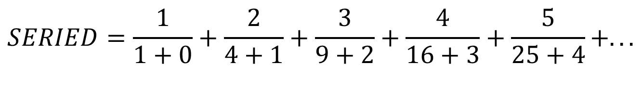
Exercício 2
Faça um programa para calcular e imprimir o valor da série abaixo. Gere a série com 100 termos.
$$SERIED=\frac{1}{1+0}+\frac{2}{4+1}+\frac{3}{9+2}+\frac{4}{16+3}+\frac{5}{25+4}+...$$
Para testar: Valor da Série = 4.81620037051262...

Slide 27
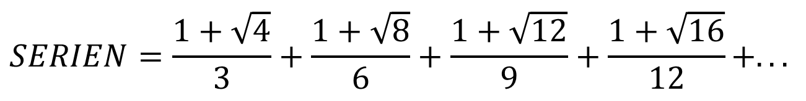
Exercício 3
Faça um programa para calcular e imprimir o valor da série abaixo. A quantidade de termos a ser gerada será informada pelo usuário no início do programa.
$$SERIEN=\frac{1+\sqrt{4}}{3}+\frac{1+\sqrt{8}}{6}+\frac{1+\sqrt{12}}{9}+\frac{1+\sqrt{16}}{12}+...$$
Para testar (com 20 termos): Valor da Série = 6.26274990257445...

Slide 28

Exercício 4
Faça um programa para calcular e imprimir o valor da série abaixo. O usuário informará no início do programa quantos termos terá a série.
$$SERIEG=\sqrt{\frac{1x2}{3x4}+\frac{5x6}{7x8}+\frac{9x10}{11x12}+\frac{13x14}{15x16}...}$$
Para testar (com 10 termos): Valor da Série = 2.70431412334906...

Slide 29
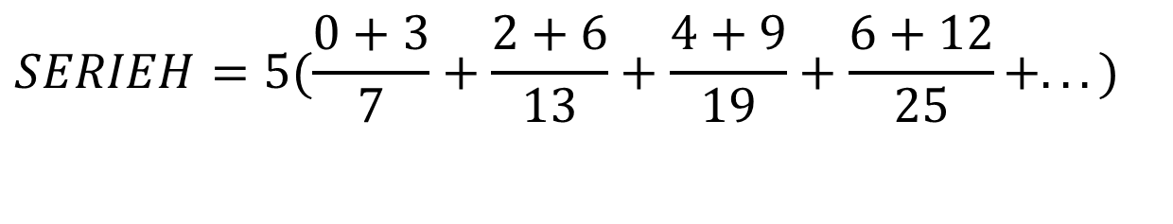
Exercício 5
Faça um programa para calcular e imprimir o valor da série abaixo. O usuário informará no início do programa quantos termos terá a série.
$$SERIEH=5(\frac{0+3}{7}+\frac{2+6}{13}+\frac{4+9}{19}+\frac{6+12}{25}+...)$$
Para testar (com 10 termos): Valor da Série = 35.2925715158306...

Slide 30
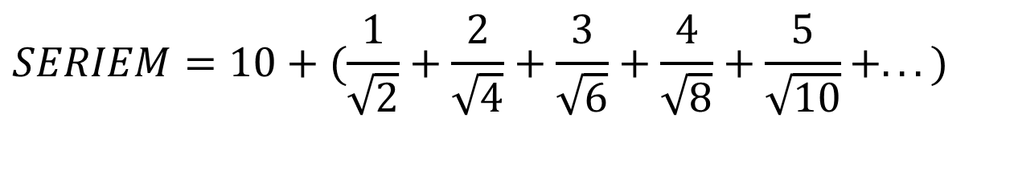
Exercício 6
Faça um programa para calcular e imprimir o valor da série abaixo, gerando-se os 20 primeiros termos.
$$SERIEM=10+(\frac{1}{\sqrt{2}}+\frac{2}{\sqrt{4}}+\frac{3}{\sqrt{6}}+\frac{4}{\sqrt{8}}+\frac{5}{\sqrt{10}}+...)$$
Para testar: Valor da Série = 53.6044310789541...

Slide 31
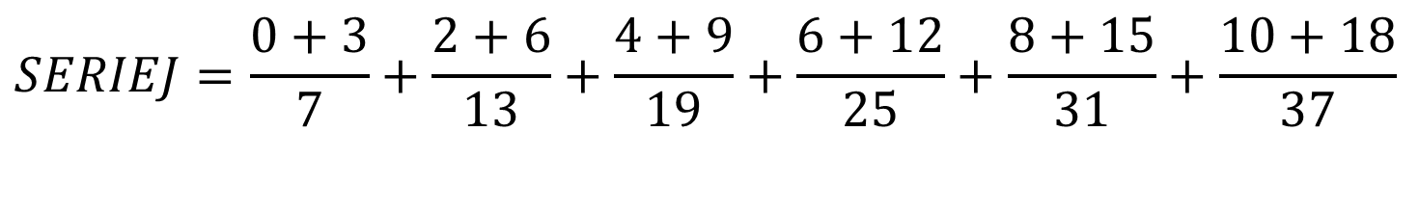
Exercício 7
Faça um programa para calcular e imprimir o valor da série abaixo.
$$SERIEJ=\frac{0+3}{7}+\frac{2+6}{13}+\frac{4+9}{19}+\frac{6+12}{25}+\frac{8+15}{31}+\frac{10+18}{37}$$
Para testar: Valor da Série = 3.94685881089956...

Slide 32
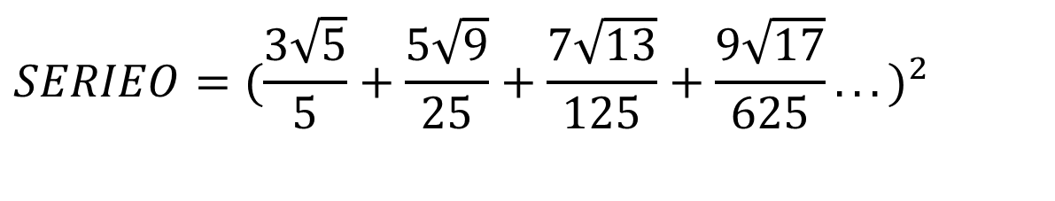
Exercício 8
Faça um programa para calcular e imprimir o valor da série abaixo, gerando-se os 20 primeiros termos.
$$SERIEO=(\frac{3\sqrt{5}}{5}+\frac{5\sqrt{9}}{25}+\frac{7\sqrt{13}}{125}+\frac{9\sqrt{17}}{625}...)^{2}$$
Para testar: Valor da Série = 4.94873849756473...

Slide 33
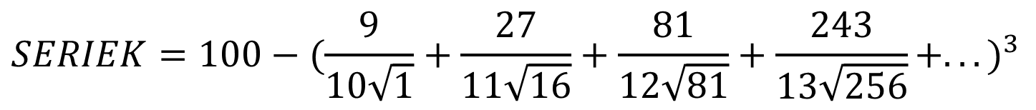
Exercício 9
Faça um programa para calcular e imprimir o valor da série abaixo. O usuário irá informar no início do programa quantos termos terá a série.
$$SERIEK=100−(\frac{9}{10\sqrt{1}}+\frac{27}{11\sqrt{16}}+\frac{81}{12\sqrt{81}}+\frac{243}{13\sqrt{256}}+...)^{3}$$
Para testar (com 30 termos): Valor da Série = -2.14640494528055E31...

Slide 34
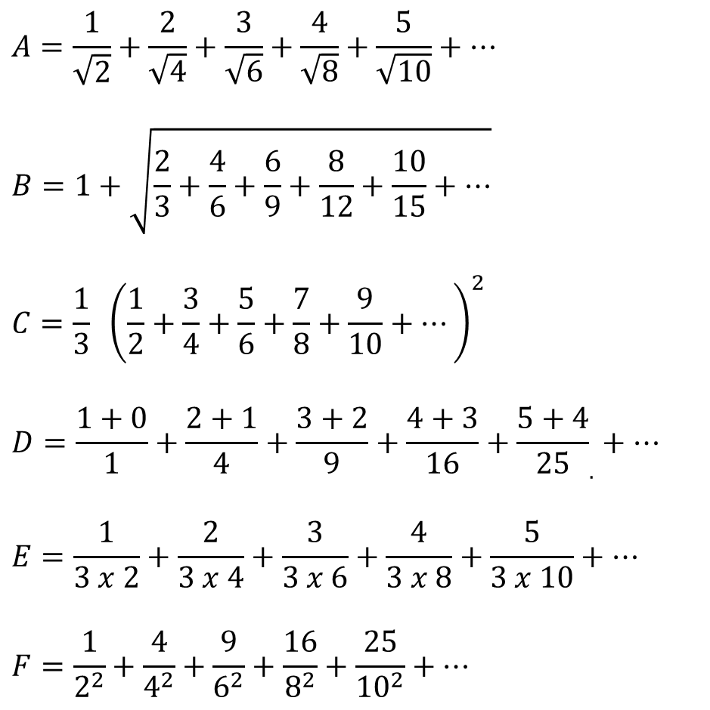
Exercício 10 (LISTA 1)
$$A=\frac{1}{\sqrt{2}}+\frac{2}{\sqrt{4}}+\frac{3}{\sqrt{6}}+\frac{4}{\sqrt{8}}+\frac{5}{\sqrt{10}}+…$$
$$B=1+\sqrt{\frac{2}{3}+\frac{4}{6}+\frac{6}{9}+\frac{8}{12}+\frac{10}{15}+…}$$
$$C=\frac{1}{3} {\left(\frac{1}{2}+\frac{3}{4}+\frac{5}{6}+\frac{7}{8}+\frac{9}{10}+…\right)}^{2}$$
$$D=\frac{1+0}{1}+\frac{2+1}{4}+\frac{3+2}{9}+\frac{4+3}{16}+{\frac{5+4}{25}}_{.}+…$$
$$E=\frac{1}{3 x 2}+\frac{2}{3 x 4}+\frac{3}{3 x 6}+\frac{4}{3 x 8}+\frac{5}{3 x 10}+…$$
$$F=\frac{1}{2^{2}}+\frac{4}{4^{2}}+\frac{9}{6^{2}}+\frac{16}{8^{2}}+\frac{25}{{10}^{2}}+…$$
Respostas (para 100 termos):
A = 474.79600...
B = 9.164965...
C = 3162.663156...
D = 8.739771...
E = 16.666666...
F = 25
ATENÇÃO: Desenvolver cada série em um programa (arquivo) Java separado.

Slide 35
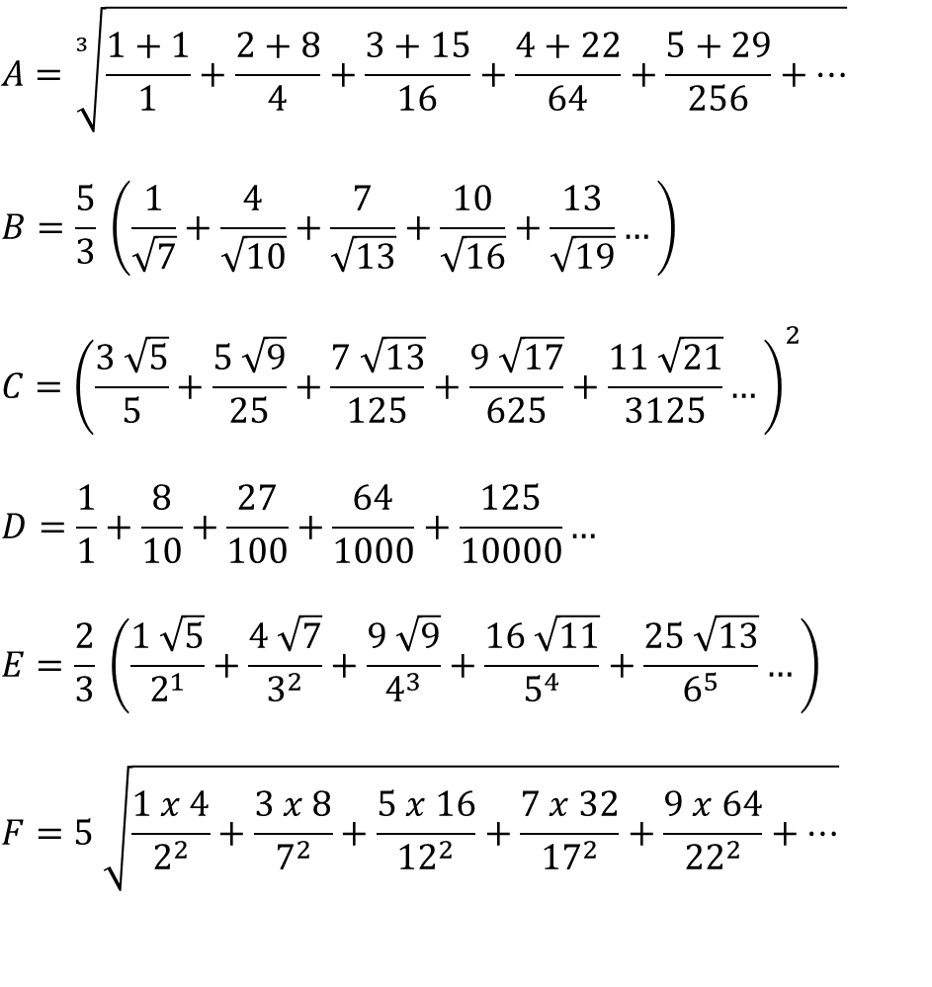
Exercício 11 (LISTA 2)
$$A=\sqrt[3]{\frac{1+1}{1}+\frac{2+8}{4}+\frac{3+15}{16}+\frac{4+22}{64}+\frac{5+29}{256}+…}$$
$$B=\frac{5}{3} \left(\frac{1}{\sqrt{7}}+\frac{4}{\sqrt{10}}+\frac{7}{\sqrt{13}}+\frac{10}{\sqrt{16}}+\frac{13}{\sqrt{19}}…\right)$$
$$C={\left(\frac{3 \sqrt{5}}{5}+\frac{5 \sqrt{9}}{25}+\frac{7 \sqrt{13}}{125}+\frac{9 \sqrt{17}}{625}+\frac{11 \sqrt{21}}{3125}…\right)}^{2}$$
$$D=\frac{1}{1}+\frac{8}{10}+\frac{27}{100}+\frac{64}{1000}+\frac{125}{10000}…$$
$$E=\frac{2}{3} \left(\frac{1 \sqrt{5}}{2^{1}}+\frac{4 \sqrt{7}}{3^{2}}+\frac{9 \sqrt{9}}{4^{3}}+\frac{16 \sqrt{11}}{5^{4}}+\frac{25 \sqrt{13}}{6^{5}}…\right)$$
$$F=5 \sqrt{\frac{1 x 4}{2^{2}}+\frac{3 x 8}{7^{2}}+\frac{5 x 16}{{12}^{2}}+\frac{7 x 32}{{17}^{2}}+\frac{9 x 64}{{22}^{2}}+…}$$
Respostas (para 100 termos):
A = 1.839282...
B = 1872.085328...
C = 4.948738...
D = 2.149062...
E = 1.875722...
F = 321228596292100 ou
3.2122859629210006E14
ATENÇÃO: Desenvolver cada série em um programa (arquivo) Java separado.

Slide 36
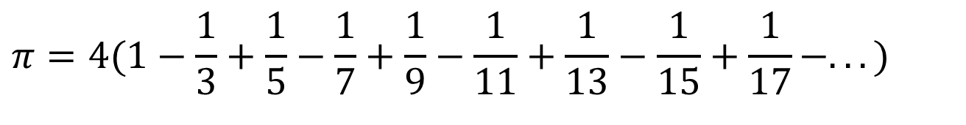
Exercício 12
Faça um programa para calcular e imprimir o valor de PI obtido pela série abaixo, gerando-se os 10000 primeiros termos.
Dica: Os temos que ocupam as posições ímpares da série (1, 1/5, 1/9, ...) são somados e os pares (1/3, 1/7, 1/11, ...) são subtraídos.
$$π=4(1−\frac{1}{3}+\frac{1}{5}−\frac{1}{7}+\frac{1}{9}−\frac{1}{11}+\frac{1}{13}−\frac{1}{15}+\frac{1}{17}−...)$$
Para testar: Valor de PI = 3.1414... ou 3.1416...

Slide 37

Exercício 13 (desafio)
Faça um programa para calcular e imprimir o valor da série abaixo, gerando-se os 10 primeiros termos.
$$SERIE_{Desafio}=\frac{1!}{1}−\frac{2!}{3}+\frac{3!}{7}−\frac{4!}{15}+\frac{5!}{31}−\frac{6!}{63}+...$$
Para testar: Valor da Série = -2963.4768251298688...

